Slide 1

ICML’2026
From what to why: A multi-agent system for evidence-based chemical reaction condition reasoning[ICML2026]
报告人
夏金杰
2026年5月13日

Slide 2
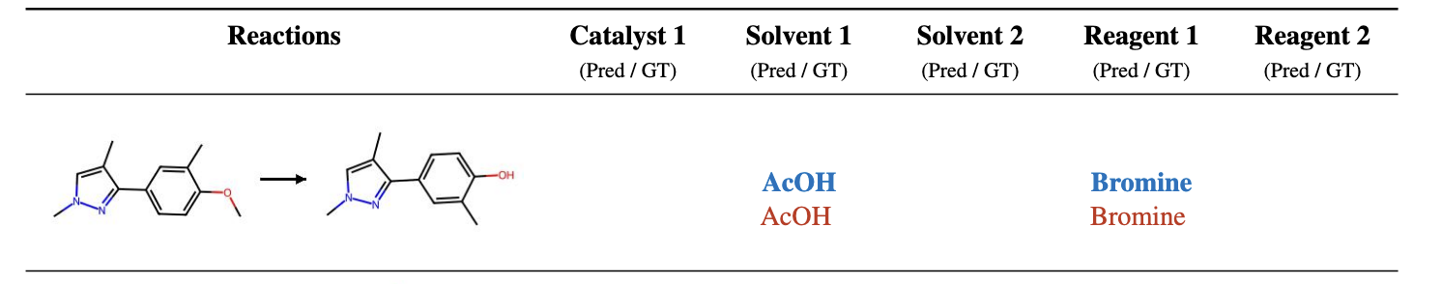
背景与动机
研究背景
  在化学合成中，选择合适的反应条件（如溶剂、温度、催化剂和试剂比例）是传统科学研究的核心任务，直接关系到化学反应的成功率、选择性和可扩展性。
  随着LLM的发展，业界开始利用它自动化反应条件推荐，例如通过模型检索外部数据库或直接基于分子结构推理。
动机
  现有的方法很少解释为何预测合理；在科学发现中，为什么往往比是什么更重要；在高风险工作流中，黑盒特点限制了AI的实用性。
解决痛点
  提出ChemMAS将反应条件推荐的范式从单纯的“条件预测”重塑为“基于证据的推理任务”。

Slide 3
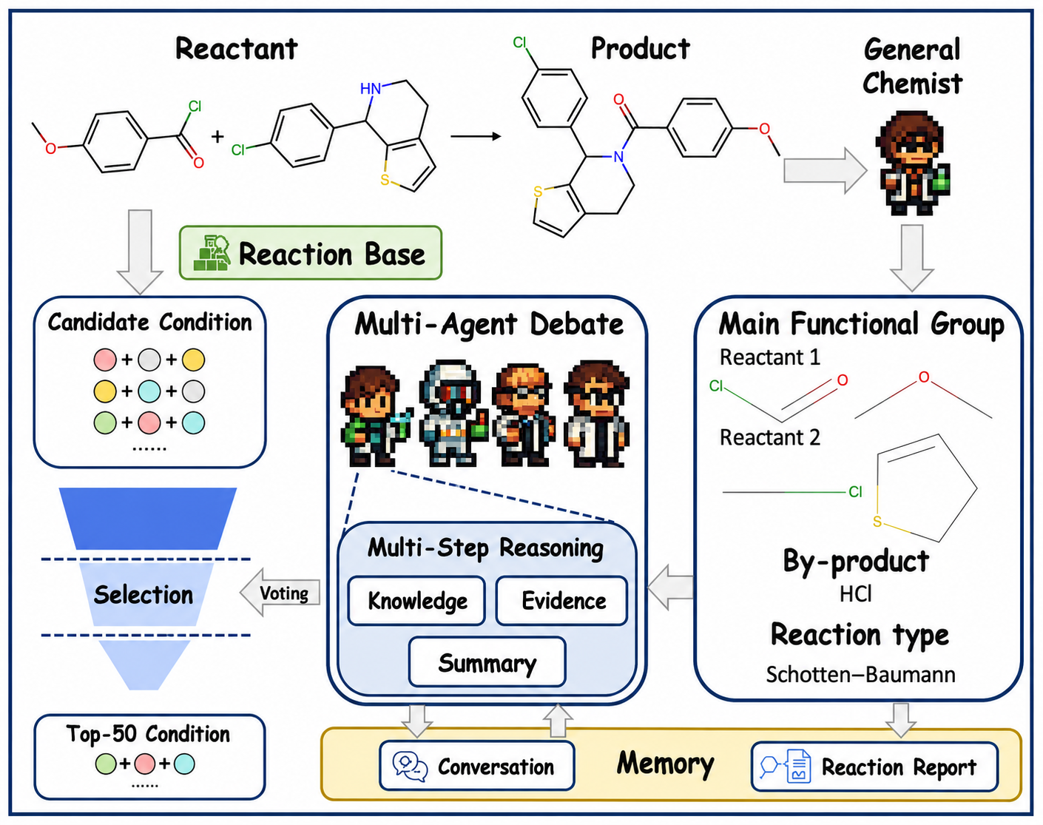
ChemMAS框架设计
  General Chemist通过工具调用，分析输入反应物和产物，提取主官能团、推断化学计量平衡及副产物、检索可能的反应类型候选；最后输出格式化报告，存入共享内存。
  根据报告，在反应数据库中进行反应物，产物，反应类型精确匹配，对结果取并集；为了提高多样性，对匹配记录按元素重组，剔除不可行或近似，得到相似结果集，二者取并，截取前5000个。
  对候选集元素两两配对，每对元素让agents选择更优者，多数票得胜，败者淘汰；迭代出最优的50个。
  具体竞赛方法，先执行多步推理，产出投票：
  指定facilitator，强制agents执行轮流总结发言一次；
  辩论结束后，再采用majority voting来决定胜者

Slide 4
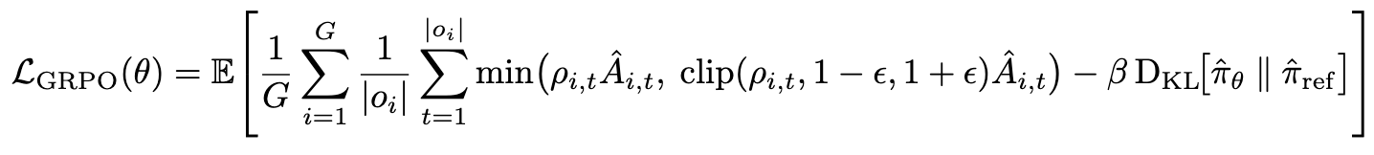
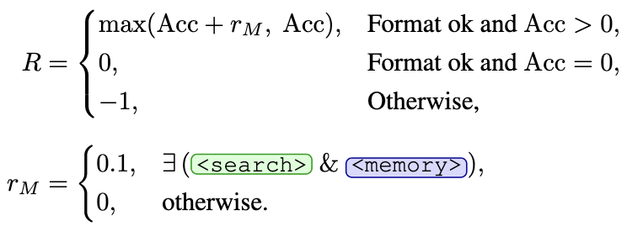
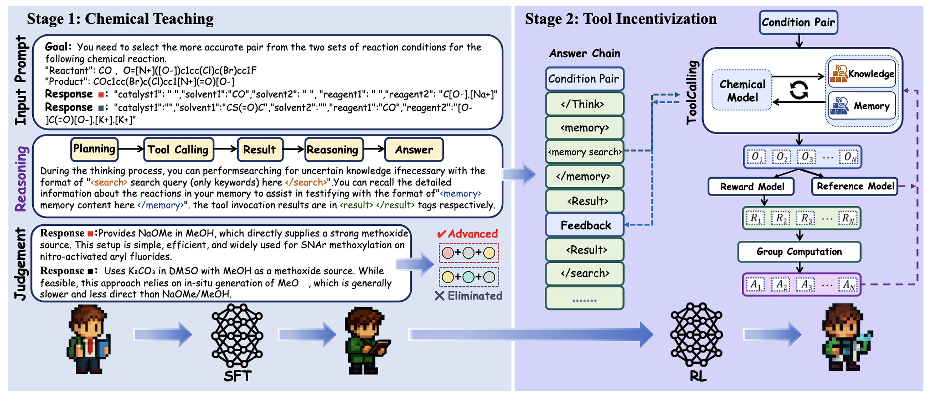
二阶段训练
  Qwen3-8B-Instruct为底座模型。
  先冷启动SFT，再采用群体相对策略优化（GRPO）算法，提升模型的指令遵循和工具调用能力。

Slide 5
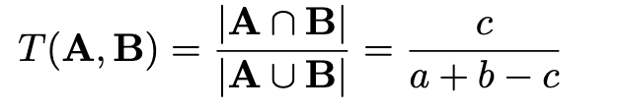
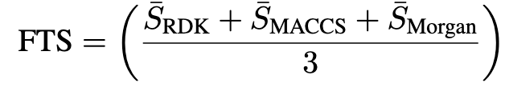
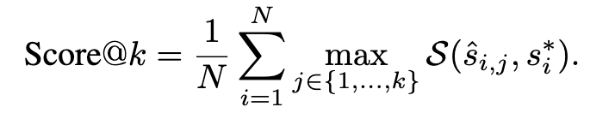
评估指标介绍
采用top-k相似度指标，对于单个标签的每个元素都计算一遍
  采用三种互补的分子指纹表示来捕捉分子结构的不同方面。
  所有基于指纹的相似性计算均采用Tanimoto系数：
  最后的相似度为3个分子指纹Tanimoto系数均值：
  整个数据集top-k相似度为每个元素的分数均值

Slide 6
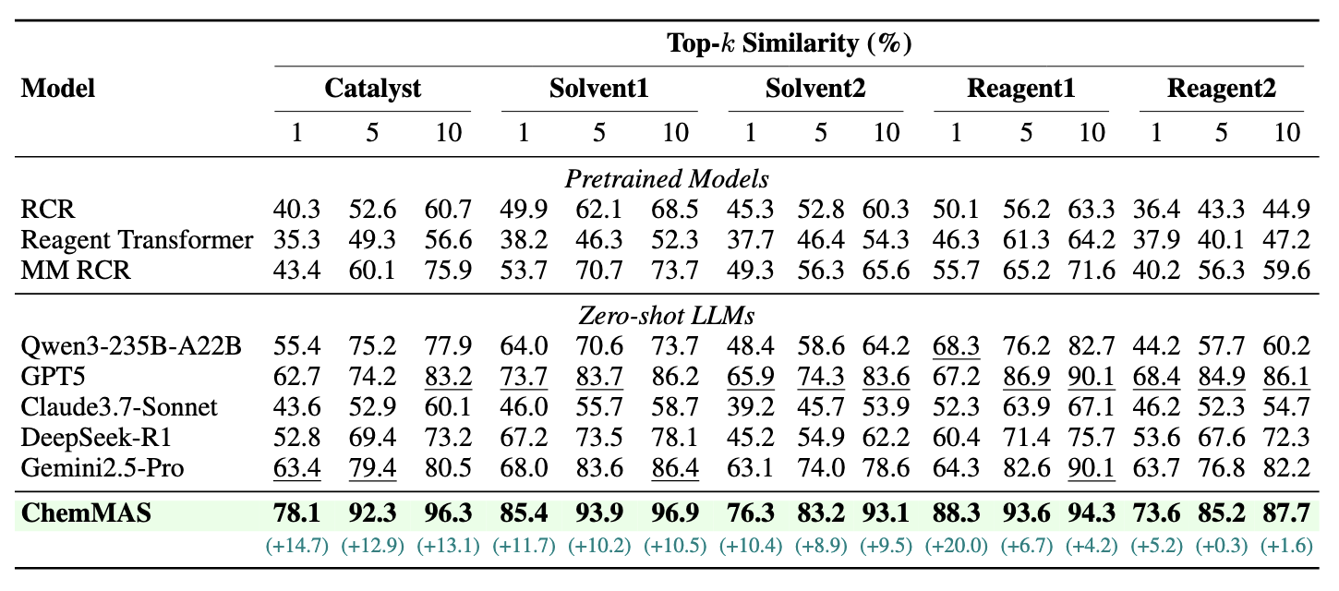
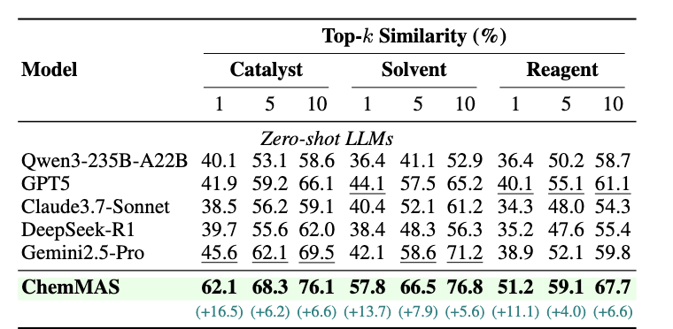
测试集与泛化能力评估
训练数据测试集
公共数据集

Slide 7
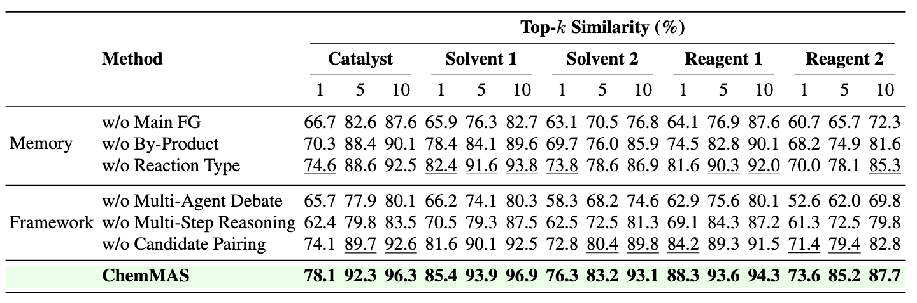
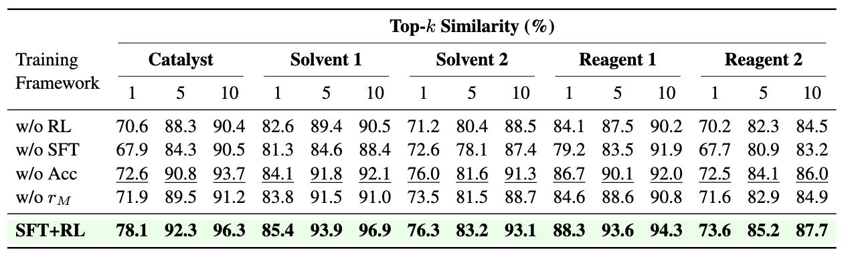
消融实验
各个模块消融实验
两阶段训练消融实验

Slide 8
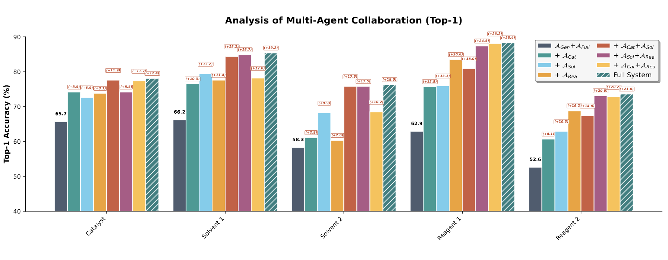
智能体消融实验

